Slide 1

Normaali jakauma
Matematiikkaohjelmistona Geogebra

Slide 2
Esimerkki: kauanko squashmaila keskimäärin kestää?
Oletus: Squashmailojen kestoikä noudattaa normaalijakaumaa
Tilaston perusteella laskettu: kestoiän keskiarvo on 960 peliminuuttia ja keskihajonta 105 peliminuuttia
Kysymykset
  Millä todennäköisyydellä satunnaisesti valitun mailan kestoikä on korkeintaan 800 peliminuuttia?
  Millä todennäköisyydellä satunnaisesti valitun mailan kestoikä on vähintään 1100 peliminuuttia?
  Millä todennäköisyydellä satunnaisesti valitun mailan kestoikä on vähintään 900 mutta korkeintaan 1000 peliminuuttia?

Slide 3
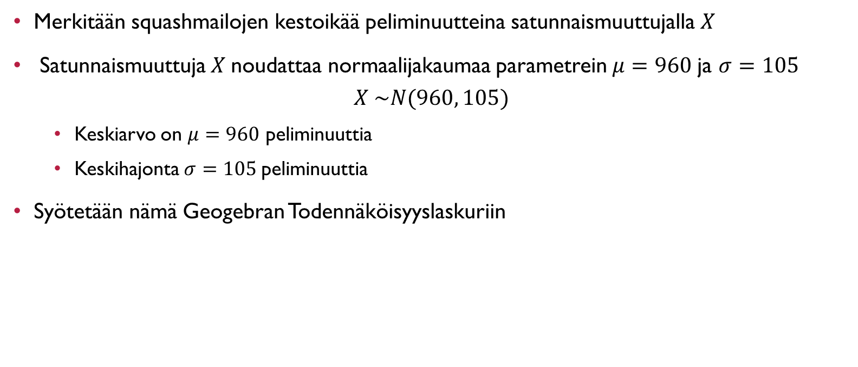
Matemaattiset merkinnät
Merkitään squashmailojen kestoikää peliminuutteina satunnaismuuttujalla $X$
Satunnaismuuttuja $X$noudattaa normaalijakaumaa parametrein $μ=960$ja $σ=105$
$X \sim N(960, 105)$
  Keskiarvo on $μ=960$ peliminuuttia
  Keskihajonta $σ=105$peliminuuttia
Syötetään nämä Geogebran Todennäköisyyslaskuriin

Slide 4
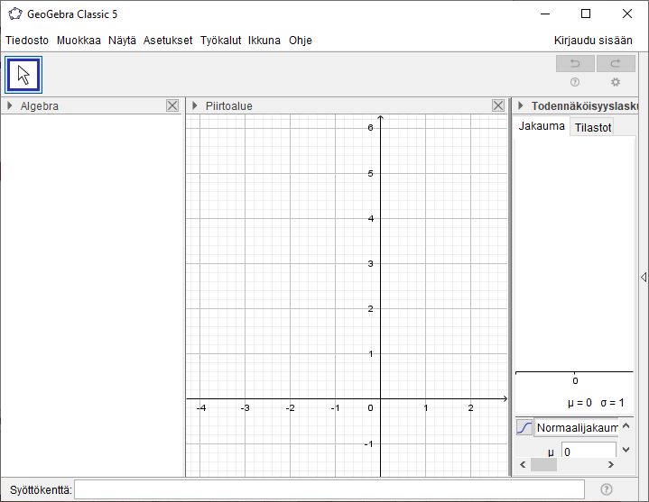
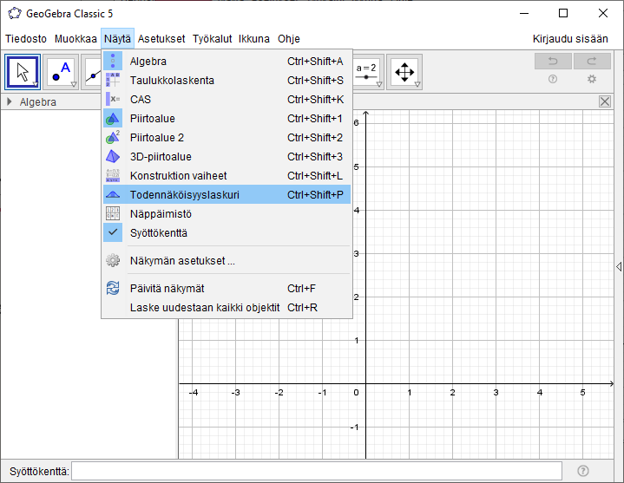
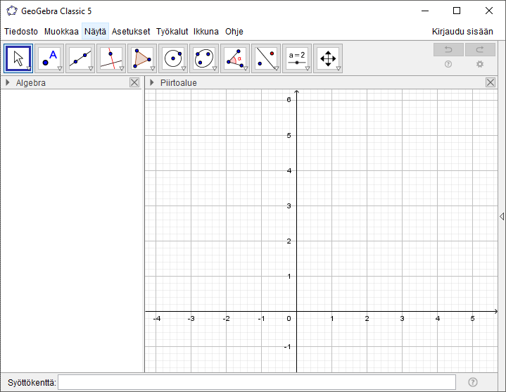
Geogebra classic 5 avaa oikea näkymä
Näytä –valikko
  Todennäköisyyslaskuri
Sulje muut näkymät (Algebra ja Piirtoalue)

Slide 5
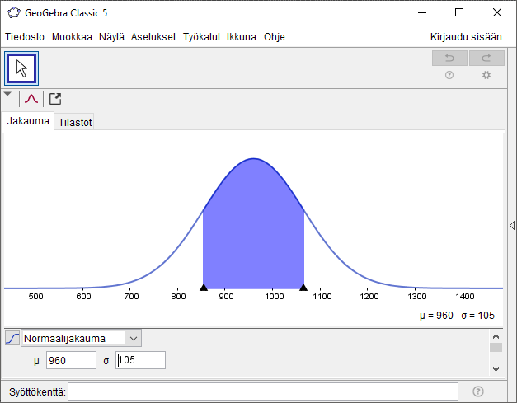
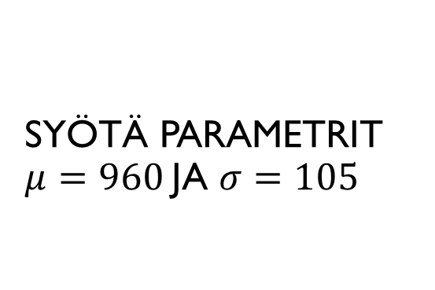

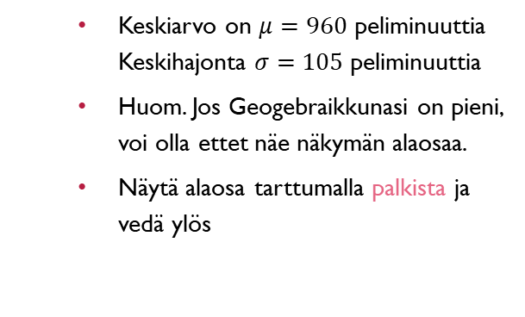
Syötä parametrit $μ=960$ja $σ=105$
  Keskiarvo on $μ=960$ peliminuuttia
  Keskihajonta $σ=105$peliminuuttia
  Huom. Jos Geogebraikkunasi on pieni, voi olla ettet näe näkymän alaosaa.
  Näytä alaosa tarttumalla palkista ja vedä ylös

Slide 6
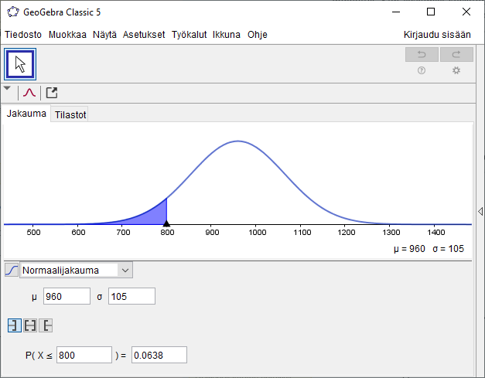
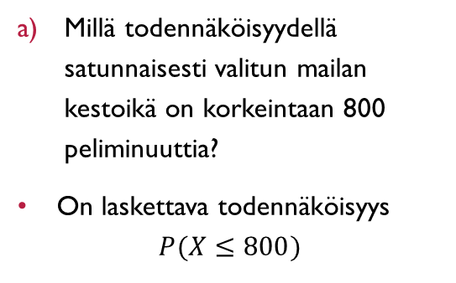
Millä todennäköisyydellä satunnaisesti valitun mailan kestoikä on korkeintaan 800 peliminuuttia?
On laskettava todennäköisyys
$$P(X≤800)$$
Valitaan vasemmanpuoleinen painike
Kirjoitetaan ylärajaksi 800
( Paina Enter)
Todennäköisyys on 0.0638
Vastaus: Mailan kestoikä on korkeintaan 800 min todennäköisyydellä 0,064

Slide 7
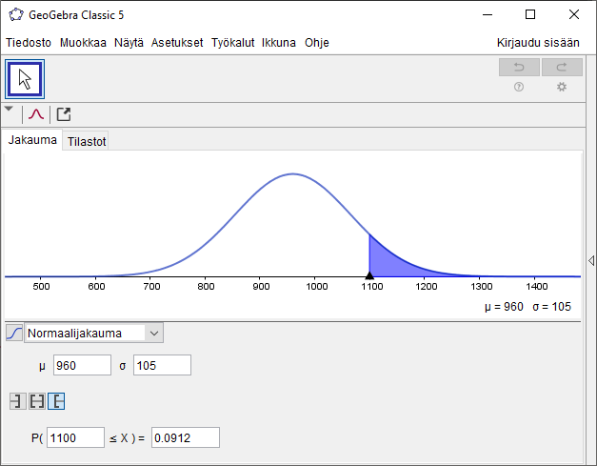
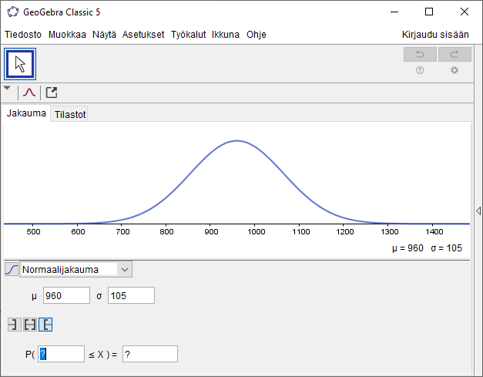
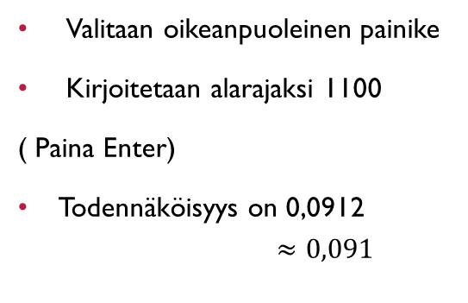
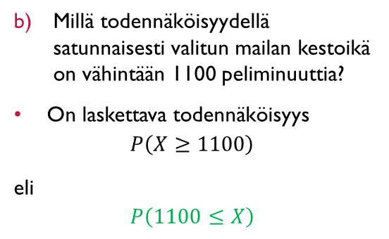
Millä todennäköisyydellä satunnaisesti valitun mailan kestoikä on vähintään 1100 peliminuuttia?
On laskettava todennäköisyys
$$P\left(X≥1100\right)$$
eli
$$P\left(1100≤X\right)$$
Valitaan oikeanpuoleinen painike
Kirjoitetaan alarajaksi 1100
( Paina Enter)
Todennäköisyys on 0,0912
$≈0,091$

Slide 8
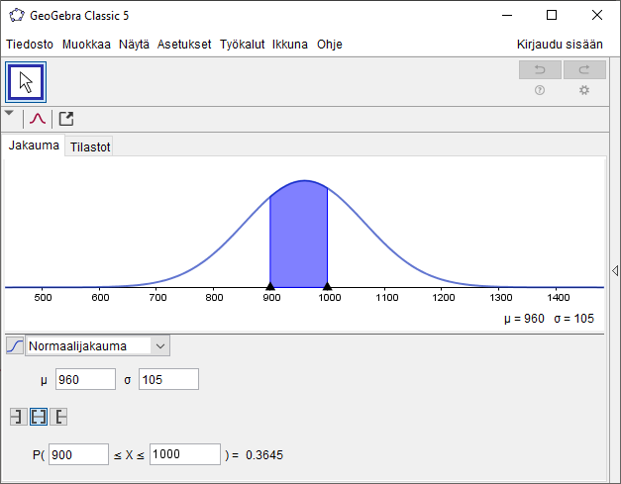
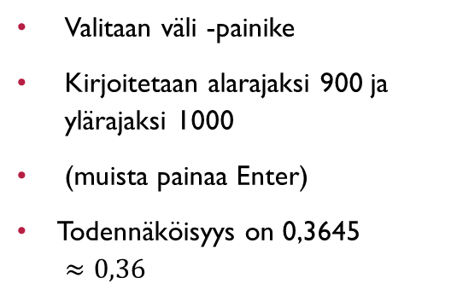
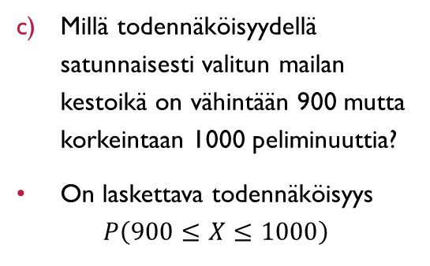
Millä todennäköisyydellä satunnaisesti valitun mailan kestoikä on vähintään 900 mutta korkeintaan 1000 peliminuuttia?
On laskettava todennäköisyys
$$P\left(900≤X≤1000\right)$$
Valitaan väli -painike
Kirjoitetaan alarajaksi 900 ja ylärajaksi 1000
(muista painaa Enter)
Todennäköisyys on 0,3645
$≈0,36$

